Slide 1

KostenArtenrechnung
Buch Seite 318 - 322

Slide 2
Kostenartenrechnung (BÜB)
Welche Kosten fallen an?
Überleitung der Aufwände (GuV) aus der Buchführung in Kosten
Nicht alle Aufwände sind gleichzeitig Kosten
Nicht alle Kosten werden in der Buchführung als Aufwand erfasst
Neutrale Aufwände sind auszuscheiden
Kalkulatorische Zusatzkosten sind hinzuzurechnen

Slide 3

Einzelkosten
Kosten, die einem Produkt DIREKT zugerechnet werden können
Fertigungsmaterial
Fertigungslöhne

Slide 4
Gemeinkosten
Kosten, die nicht unmittelbar einem Produkt zugerechnet werden können
Hilfslöhne
Gehälter,
Kleinmaterial, Hilfsmaterial
Büroaufwand
Mieten, Strom, Heizung
Werbung
…

Slide 5
Neutrale Aufwände
Betriebliche Leistungserstellung, die in keinem direkten Zusammenhang stehen
buchhalterische AfA
Schadensfälle (z.B. Forderungsausfall)
Zinsaufwand
…

Slide 6
Kalkulatorische Zusatzkosten
Scheinen in der Buchhaltung nicht als Aufwand auf
Kalkulatorischer Unternehmerlohn (Achtung: kann Einzelkosten oder Gemeinkosten sein)
Kalkulatorische Miete
Kalkulatorische Zinsen
Kalkulatorische AfA
Kalkulatorische Wagnisse

Slide 7
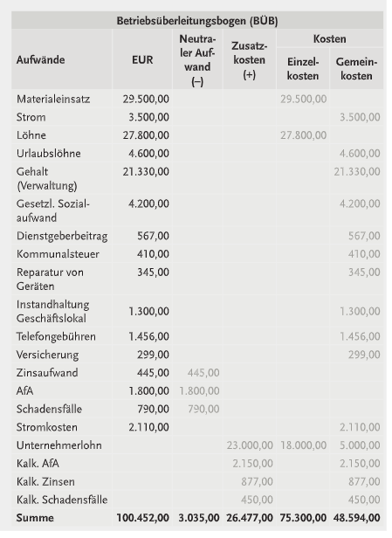
BÜB (Betriebsüberleitungsbogen) Buch Seite 320

Slide 8
Selbstkosten
 | Ermittlung Selbstkosten
+ + + | Materialkosten Lohneinzelkosten Gemeinkosten
= | Selbstkosten
Mit Hilfe des BÜB´s

Slide 9

Ermittlung der Zuschlagssätze
Summarschlüssel
Bei Mischbetriebe (Elektriker hat ein Elektrogeschäft)
Materialschlüssel
Produktionsbetriebe (Bäckerei, Goldschmied)
Lohnschlüssel
Lohnintensiven Betriebe (Elektriker, Reparaturbereich, …)

Slide 10
Zuschlagssätze in %
Materialschlüssel
MS = GK*100/MEK
Lohnschlüssel
LS = GK*100/LEK
Summarschlüssel
SS = GK*100/Einzelkosten Gesamt=(MEK+LEK)
(BUCH Seite 321 – Berechnung anschauen)

Slide 11
Abkürzungen
GK = Gemeinkosten
MEK = Materialeinzelkosten
LEK = Lohneinzelkosten
LS = Lohnschlüssel
MS = Materialschlüssel
SS = Summarschlüssel

Slide 12

Wissenscheck - Kostenrechnung
Buch Seite 321

Slide 13
Ziele erreicht?
Buch Seite 321-322
1. Theoriefrage
2. BÜB rechnen

Slide 14
3 pdf´s ins Teams hochladen
02_Kostenartenrechnung
03_Selbstkosten und Zuschlagssätze

Slide 15

Kostenrechnung einfach erklärt

Slide 16

BÜB berechnen
Übungsbeispiele

